Slide 1

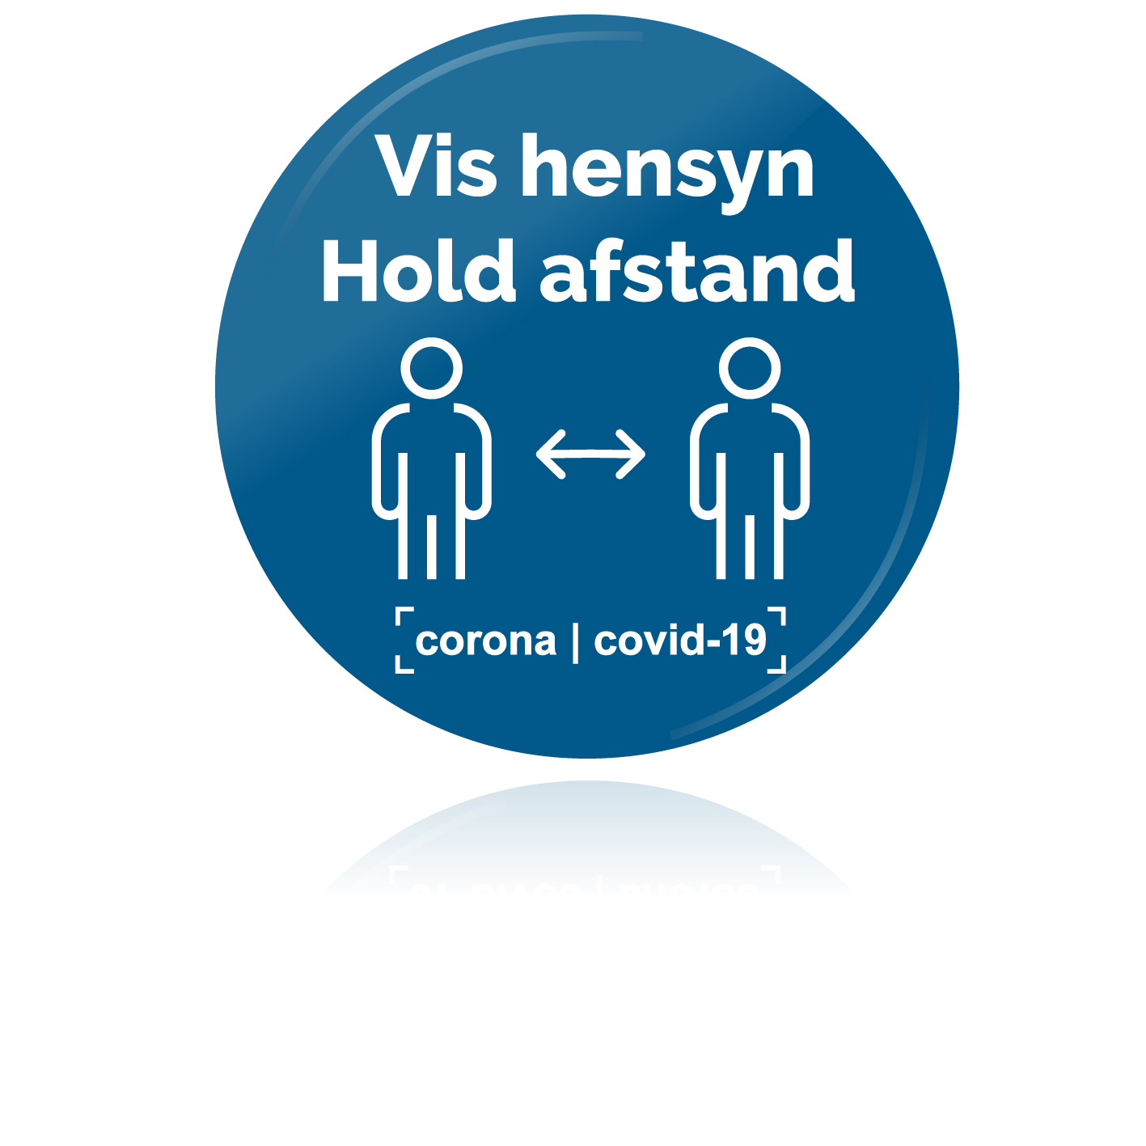
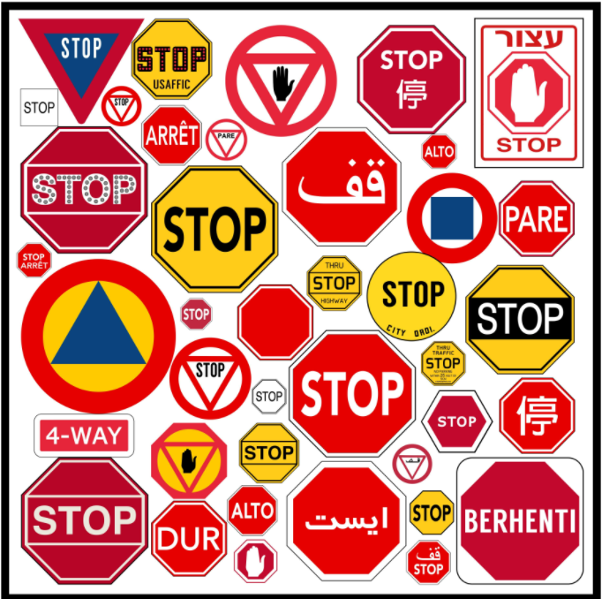


LYD-Kit Spor 1 (LKS1)
Projekt støttet af:
Byg med sensorer
Modul c – Case coronabadge
Udleveret kode.
Opgave om produktudvikling.
Test,
Design (ID,Lyd og lys signatur)
Anvis teknologi
Notes:
Dækker Spor 1 modul C i LYD-Kit materialet.
Slide stak er tænkt som inspiration til lærer – ikke som et færdigt forløb overfor eleverne, men det kan bruges som skabelon.
Modul C er tænkt som en opgave der kan bruge udleveret SW, men som i højere grad går på at få eleverne til
At forholde sig kritisk til en funktionalitet i forhold til en brugssituation.
At man kan teste blackbox (unden at kende konstruktionen) og at det kan give feedback til konstruktion (whitebox)
At vende sig til at benytte tests med udefra kommende for at få input til udvikling af et produkt.
At lave design på produkt, og at det kan indebære flere elementer som lyd og lys signaturer ud over mekanik (industrielt design)
At design indebærer element af valg og forholden sig till teknologier (hvad kan lade sig gøre, og hvordan)
Version 03-Mar-2022 - Gjort blackbox (lukket bog) opgave tydeligere.
Version 14-Feb-2022 - Modul A,B og C som selvstændige slide stakke.

Slide 2
Spor 1 Modul C: Opgave – aktivt corona badge.
Projekt støttet af:
I arbejder i et konsulenthus, der arbejder med produktudvikling.
I har fået en kunde der har en ide om at få lavet et aktivt coronabadge, som med lys og lyd giver en advarsel når man er for tæt på hinanden. Kunden har lavet en første funktions model med en Micro:Bit. I får koden til den.
I skal lave en rapport til kunden med følgende indhold:
Vurdering af funktionsmodel i forhold til anbefalingerne fra sundhedsstyrelsen.
Komme med bud på hvordan funktion kan gøres bedre.
Komme med et bud på design af et endeligt badge. Industrielt design af fysik, samt advarsels signaler.
Kræver designet andet indmad end Micro:Bitten skal I sandsynliggøre at det kan være i designet.
Notes:
Opgave med et udgangspunkt der kan kikkes ind i. MEN der behøves ikke at åbnes!
Lærerens rolle kan her være at spille kunde, og at lave benspænd når der skal udfordres.
Når der er kritik skal det vendes og bruges til at se muligheder.
Når der er en løsning skal den udfordres etc.
Kan anvendes på HTX til Teknologi faget som en introduktion til at teste og være kritiske på produkt og tage læring derfra med ind i udviklingsforløb.
Også at det kan være én god ide at teste produktideer af med hurtige/tidlige modeller inden man går ind i en realiseringsfase.

Slide 3
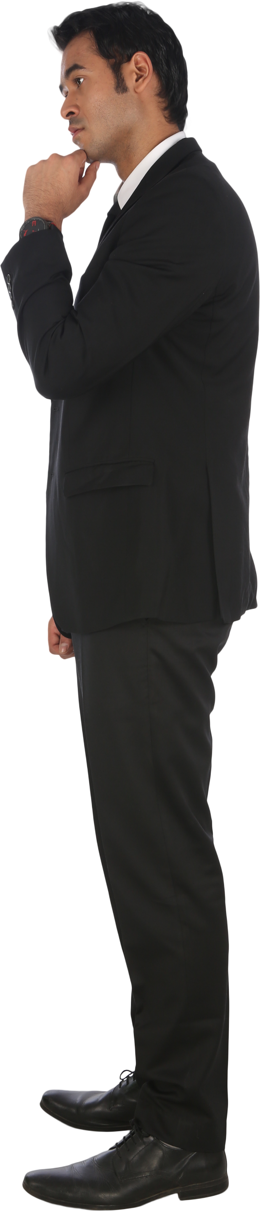
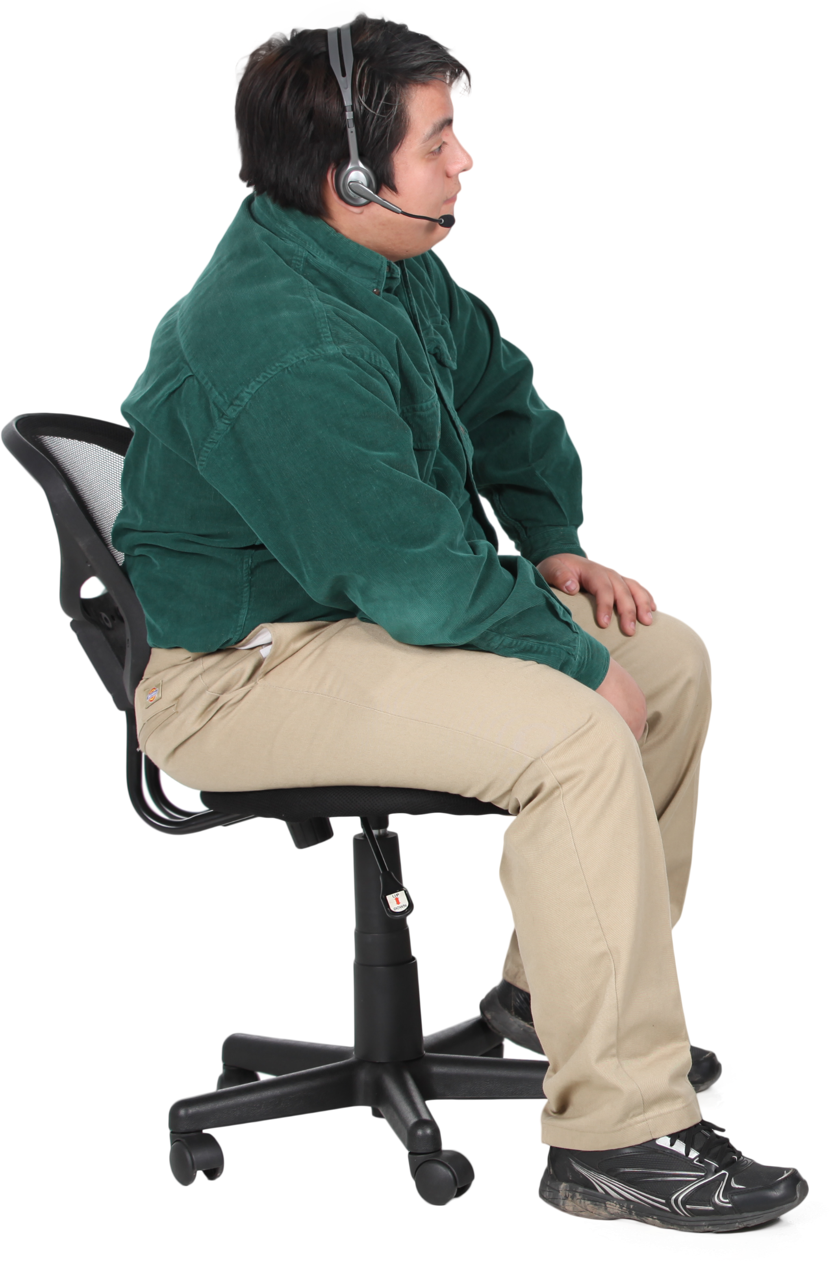
Spor 1 Modul C: Opgave – aktivt corona badge.
Projekt støttet af:
Vurdering af funktion.
Hent program LKS1Mc-badge-case.py. Sæt kanal nummer til værdi I har fået udleveret i gruppen (0-83) og gem som main.py på 2 microbits.
Tilslut batteri pakker og tænd for de 2 MB’s. Se hvad der sker når de er tæt på hinanden og når de er langt fra hinanden.
Prøv at monter MB’s på brystet som en badge, og prøv det af i forskellige brugssituationer. Se illustrationer til venstre som inspiration. Udtænk selv flere.
Hvordan virker det? Hvordan er et i forhold til anbefalingerne (da der var lukket mest ned)
Kom med ideer til hvordan funktion kan gøres bedre, med argumenter for hvad det kræver for at kunne lade sig gøre.
Notes:
Udlever program koden til coronabadge.
LKS1Mc-badge-case.py
Opdel klasse i grupper. Giv hver gruppe et kanal nummer de kan bruge til testen (så de ikke generer hinanden ifm test) mellem 0 og 83
Hver gruppe skal have 2 Micro:Bits (mindst) og batteriholder incl. 2 friske AA batterier.
Tanken her er at få eleverne til at tænke over brugssituationen og være kritiske overfor funktionaliteten. Det skal træne dem i at forholde sig til den samlede oplevelse og i at teste produkter. At det ikke er deres eget åbner for at være mere kritiske. I andre sammenhænge (specielt brugbart i Teknologi) så kan de bruge det til at teste på tværs mellem grupper, få inddraget andre i test af egne produktideer etc.
Funktionen i den udleverede kode er ikke specielt overbevisende, og det giver gode muligheder for at eleverne kan komme med forbedringsforslag, men også til at overveje om det overhovedet er en farbar vej! Samt til at kunne tage en kritisk snak på klassen om hvor godt mon den officielle smitte app opsporing reelt har fungeret.
BEMÆRK:
Med Thonny kan det godt drille at skulle gemme main.py i 2 forskellige Micro:Bits. Man bliver typisk nødt til at loade oprindeligt program igen og så gemme igen når man tilslutter en ny Micro:Bit. Et trick er at bruge play så gemmer den igen uanset det er en ny MB.
Med MB V2 er det set at program holder op med at virker, hvorfor man så skal resette det ved at trykke på reset knappen (evt. på begge) for at få det til at virke igen.
PS – illustrationer hentet fra Microsoft 365 online cliparts, så de er freeware.

Slide 4
Spor 1 Modul C: Opgave – aktivt corona badge.
Projekt støttet af:
Design.
Ud fra hvad i fik ud af testen skal I nu lave et design forslag til et endeligt produkt.
I skal komme med bud på både:
Det rent fysiske design – Hvordan ser det ud, og hvordan tager man det i brug etc.
Hvordan skal lys (dioder) bruges til at understøtte ønsket funktion. (At undgå smitte!)
Hvordan skal lyden være for bedst muligt at understøtte funktion.
Design skal:
Demonstreres/illustreres bedst muligt. I vælger hvordan.
OK hvis I bruger MB og laver ny lyd/lys (signaturer)
OK hvis I laver andet forlag, men så skal I sandsynliggøre at funktion kan laves indenfor designet. I skal forklare hvad der kræves for at få det til at virke teknologisk.
Notes:
Det er OK at eleverne ikke bruger Micro;Bit til endeligt produkt, da det jo sandsynligvis ikke vil være tilfældet. Men så skal der være en sandsynliggørelse af hvad det kræver af indmaden for at kunne realiseres.
Her vil det være super hvis de kan komme med eksempler på ting der ‘ligner’ – finder inspiration i andre produkter som ligner teknologisk men evt. i en helt anden genre/med anden brug.
Tilsvarende vil det være ok at der kommer bud med Micro:Bitten som ‘indmad’ og lyd/lyd illustreres med den. Og så skal det fysiske design jo kunne indeholde MB, og et batteri (der er løsninger med knapcelle batterier, så det ikke kræver 2*AA)
Målet er her at eleverne får en fornemmelse for at man ikke ‘bare’ designer i fri leg, men at der er en gensidig påvirkning mellem teknologi og design. Mellem ide og hvad kan lade sig gøre etc.

Slide 5
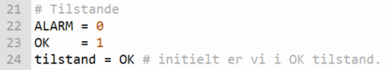
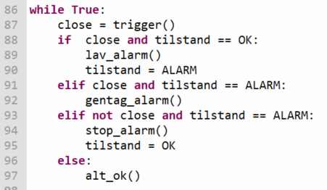
Spor 1 Modul C: Åben bog – gennemgang af SW.
Projekt støttet af:
Trigger Tilstand | Tæt på (close) | Langt nok fra
ALARM | Gentag alarm eller? | Stop alarm Skift til tilstand OK
OK | Lav alarm. Skift til tilstand ALARM | Ingenting/alt OK
Notes:
Hvis man ønsker kan man åbne softwaren for dem som er interesserede, MEN det er IKKE hoved pointen i opgaven!!
Kan dog være godt at kunne gå begge veje og bruge det både som lukket bog og som åben bog.
Det vil typisk ikke være alle i gruppen som skal have en åben bog forklaring.

Slide 6
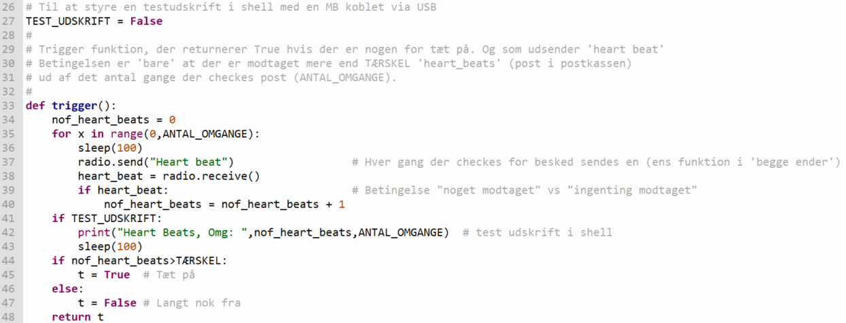
Spor 1 Modul C: Åben bog – gennemgang af SW.
Projekt støttet af:

Slide 7
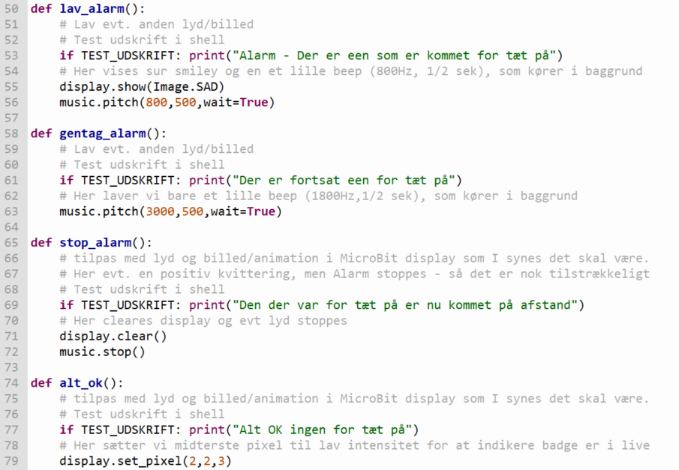
Spor 1 Modul C: Åben bog – gennemgang af SW.
Projekt støttet af:

Slide 8
Supplerende materiale.

Slide 9
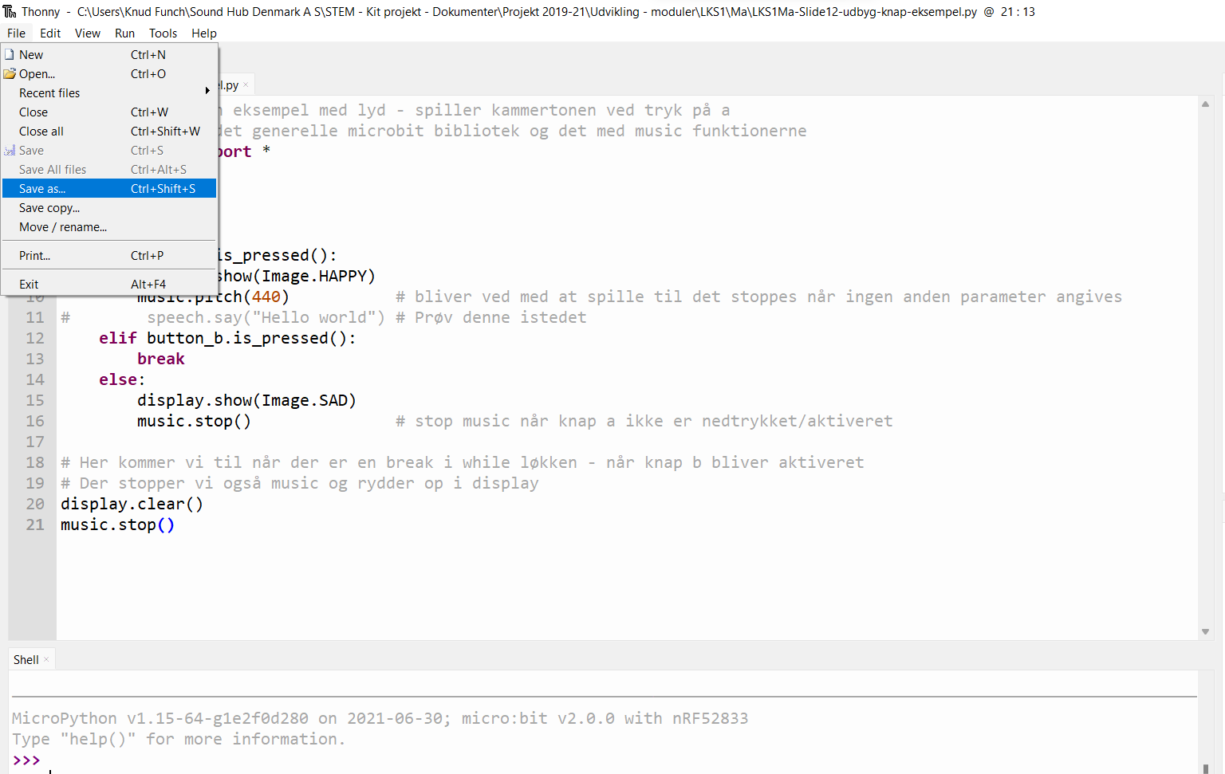
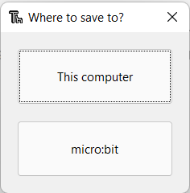
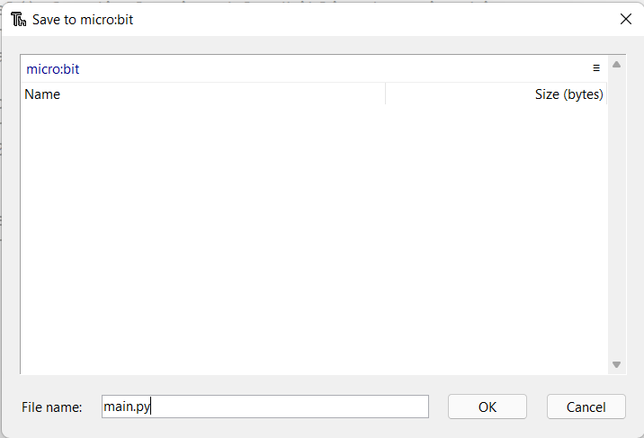
Spor 1 Modul a: Gemme program lokalt på MB
Projekt støttet af:
Man kan gemme et program lokalt på Micro:Bitten og ved at tilslutte en batteripakke så kan det program køre lokalt uden at MB er tilsluttet PC/MAC.
Det gør man ved at stoppe evt. program som er i gang! Med stop! Sikre at Shell står klar som vist til venstre.
Så gå til file>save as og så vælge Micro:Bitten.
Man skal så gemme program med navnet ”main.py” (alle bogstaver SKAL være små).
Det program startes så snart MB får strøm.
Når I så efterfølgende skal gennem noget/eller have anden kode til at køre på den MB skal I først stoppe programmet med STOP og sikre jer at I har prompt i shell som vist. Ellers kan I få div fejl meldinger/eller ikke kunne gemme etc.
Notes:
Lige en repetition af hvordan man gemmer program på Micro:Bitten fra Spor 1 Modul a
For at gemme et program lokalt på Micro:Bitten (så det kan køre når der kommer strøm på uden at være koblet til PC/MAC) skal man:
Sikre sig at der IKKE er noget program som kører på MB – Brug stop – Skal se ”>>>” og ”Micropyton v1… ” i Shell!
Gå ind via menu’en Filer og vælge save as, og så vælge microbit – Hvis ikke der står microbit er der noget galt – se første punkt.
Gemme under navnet ”main.py” SKAL være med små bogstaver.

